Slide 1
ШАГ 1: Составление перечня источников информации и показателей, необходимых для выстраивания грамотного анализа рынка недвижимости
Злобина
Надежда Александровна
Ведущий аналитик
ООО «Аналитический центр «КД-консалтинг» (г. Пермь),
САКРН

Slide 2
ПЕРЕЧЕНЬ ИСТОЧНИКОВ ИНФОРМАЦИИ И ПОКАЗАТЕЛЕЙ
ДЛЯ ВЫСТРАИВАНИЯ ГРАМОТНОГО АНАЛИЗА РЫНКА НЕДВИЖИМОСТИ
мультилистинговые системы
сайты сети Интернет
данные от партнеров (системы обмена данными)
экспертные мнения, конференции, форумы
ДАННЫЕ ПРОФЕССИОНАЛЬНЫХ УЧАСТНИКОВ РЫНКА
данные от партнеров (системы обмена данными)
экспертные мнения, конференции, форумы
перспективные проекты и площадки
ценовая политика, сроки экспозиции по отдельным объектам
информация о конкурентах
ДАННЫЕ, ПОЛУЧАЕМЫЕ НА ОСНОВАНИИ ЛИЧНЫХ КОНТАКТОВ
информация о разрешительной документации
конкурсная документация о земельных торгах
данные, получаемые из документов территориального планирования
данные Росреестра
ДАННЫЕ АДМИНИСТРАЦИИ
ВВП
инфляция
безработица
обеспеченность населения жильем
уровень доходов /структура расходов населения
объемы ввода недвижимости
средняя стоимость строительства
ДАННЫЕ ОРГАНОВ СТАТИСТИКИ
ДАННЫЕ ВНУТРЕННЕЙ
КЛИЕНТСКОЙ БАЗЫ
число звонков
число консультаций
число сделок
потребительские предпочтения

Slide 3
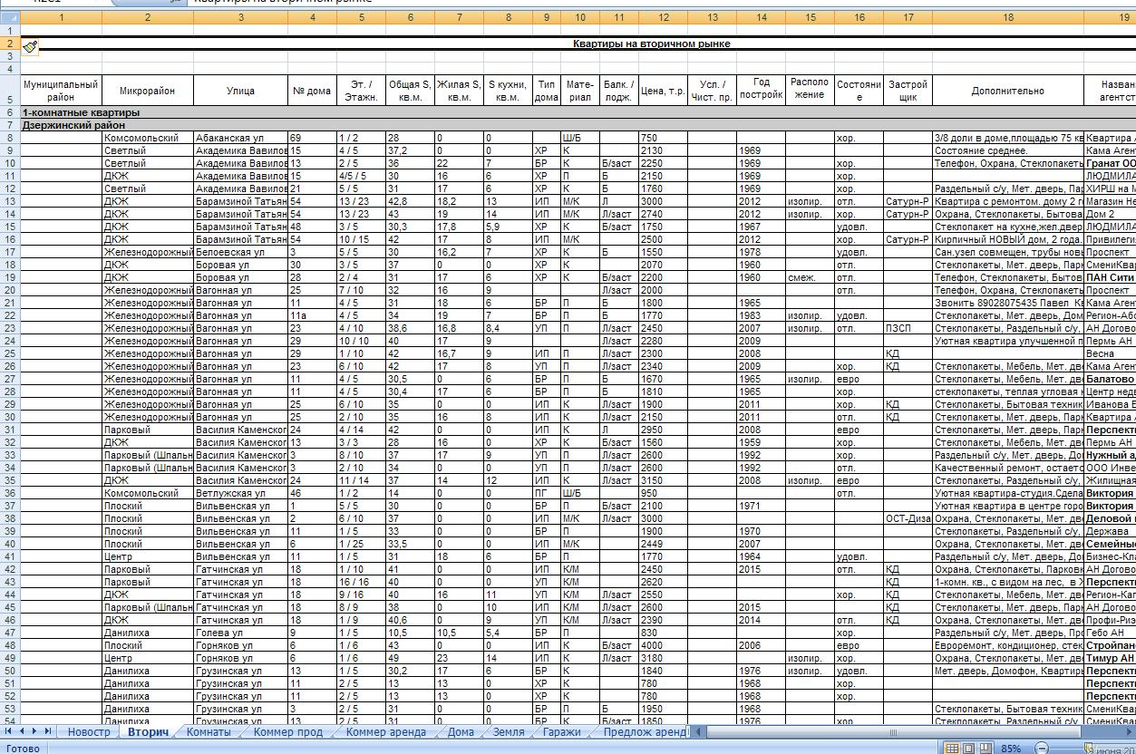
ПРИМЕР КАТАЛОГА ПЕРМСКОЙ МУЛЬТИЛИСТИНГОВОЙ СИСТЕМЫ

Slide 4
КОЛИЧЕСТВО ПРЕДЛОЖЕНИЙ, ПРЕДСТАВЛЕННЫХ НА ОТКРЫТЫХ РЫНКАХ КОММЕРЧЕСКОЙ И ВТОРИЧНОЙ ЖИЛОЙ НЕДВИЖИМОСТИ ПЕРМИ В ТЕЧЕНИЕ МЕСЯЦА,
ПО КРУПНЕЙШИМ ИСТОЧНИКАМ ИНФОРМАЦИИ
Коммерческая недвижимость
Источник информации | Начальное количество предложений, ед. | Количество предложений после обработки базы (без дублей и «мусора»), ед.
каталоги Пермской мультилистинговой системы | 9 143 | 1 855
каталоги «Недвижимость как 1-2-3» | 653 | 564
AVITO.RU | 5 500 | 4 000
Вторичный рынок жилой недвижимости
Источник информации | Начальное количество предложений, ед. | Количество предложений после обработки базы (без дублей и «мусора»), ед.
каталоги Пермской мультилистинговой системы | 3 090 | 2 576
каталоги «Недвижимость как 1-2-3» | 937 | 920
AVITO.RU | 5 760 | 4 816

Slide 5
ШАГ 5: Создание аналитических продуктов
Злобина
Надежда Александровна
Ведущий аналитик
ООО «Аналитический центр «КД-консалтинг» (г. Пермь),
САКРН

Slide 6
ВЫСТРАИВАНИЕ ГРАМОТНОГО АНАЛИЗА РЫНКА НЕДВИЖИМОСТИ
СОЗДАНИЕ АНАЛИТИЧЕСКИХ ПРОДУКТОВ
БАЗА
ПРЕДЛОЖЕНИЙ
ГРУППИРОВКА
СОРТИРОВКА
СБОР
ПЕРВИЧНАЯ ИНФОРМАЦИЯ
ИНФОРМАЦИОННАЯ БАЗА ДАННЫХ
ОБРАБОТКА
БАЗА
СДЕЛОК
КВАЛИФИЦИРОВАННЫЙ ПЕРСОНАЛ
ГРАМОТНЫЕ МЕТОДИКИ
АНАЛИТИЧЕСКИЙ ПРОДУКТ

Slide 7
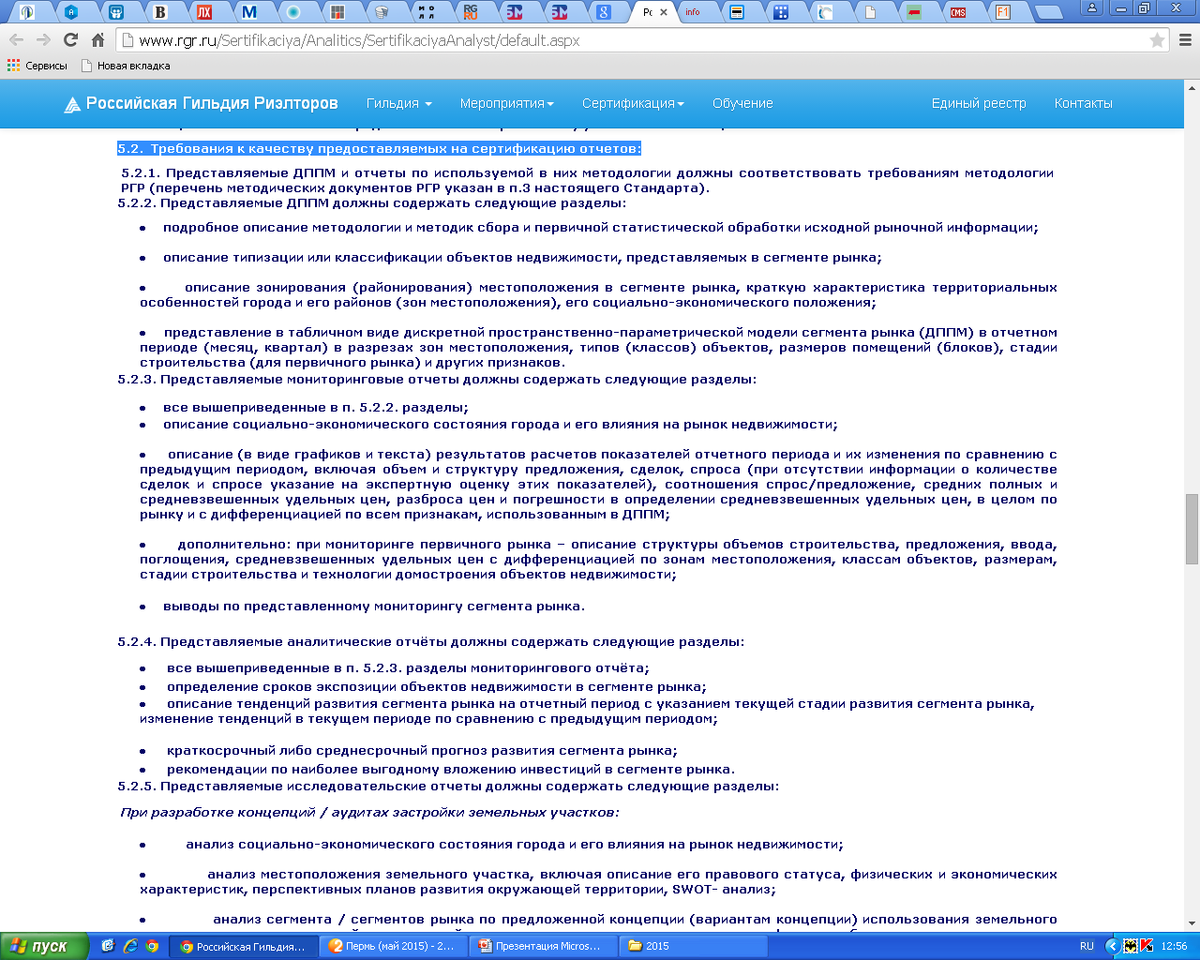
СОЗДАНИЕ АНАЛИТИЧЕСКИХ ПРОДУКТОВ

Slide 8
СОЗДАНИЕ АНАЛИТИЧЕСКИХ ПРОДУКТОВ
ШАБЛОН ОТЧЕТА ПО МОНИТОРИНГУ РЫНКА

Slide 9
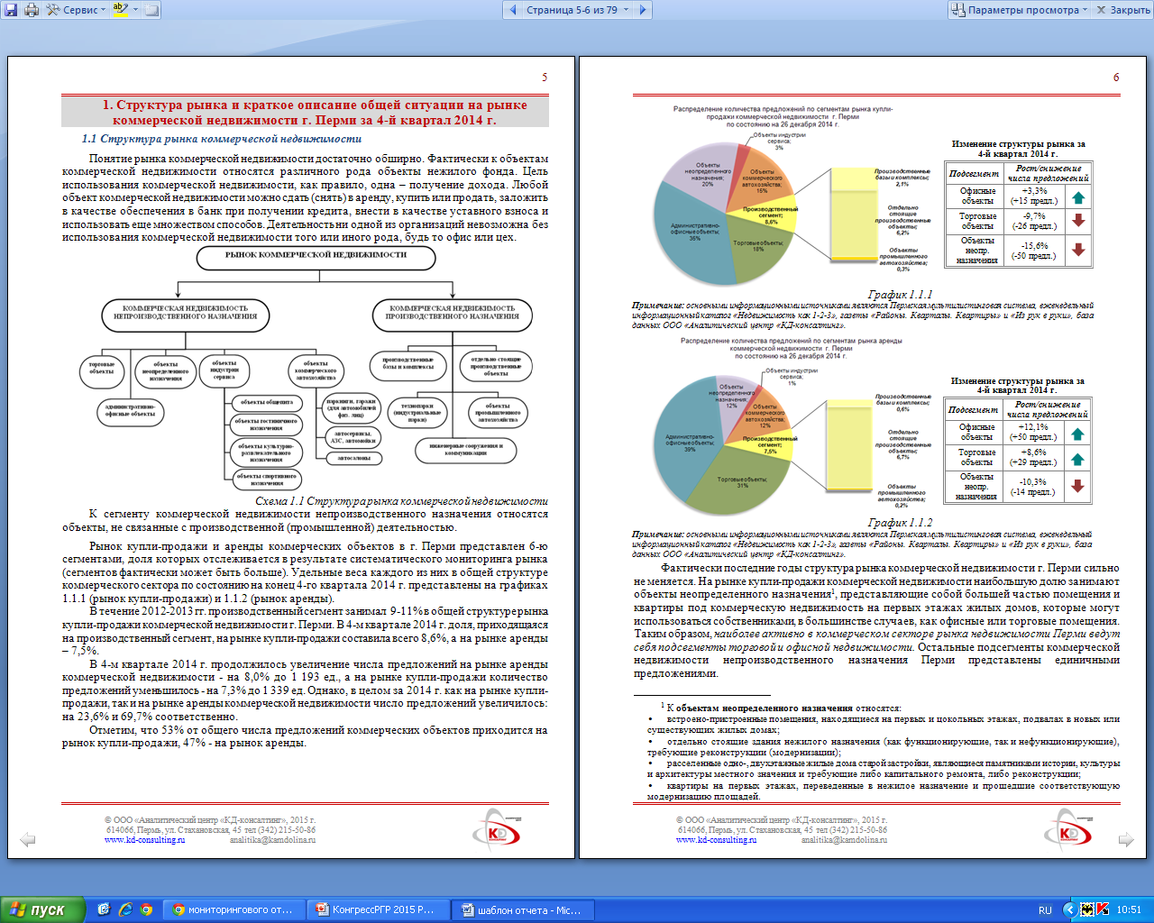
СОЗДАНИЕ АНАЛИТИЧЕСКИХ ПРОДУКТОВ
ШАБЛОН ОТЧЕТА ПО МОНИТОРИНГУ РЫНКА

Slide 10
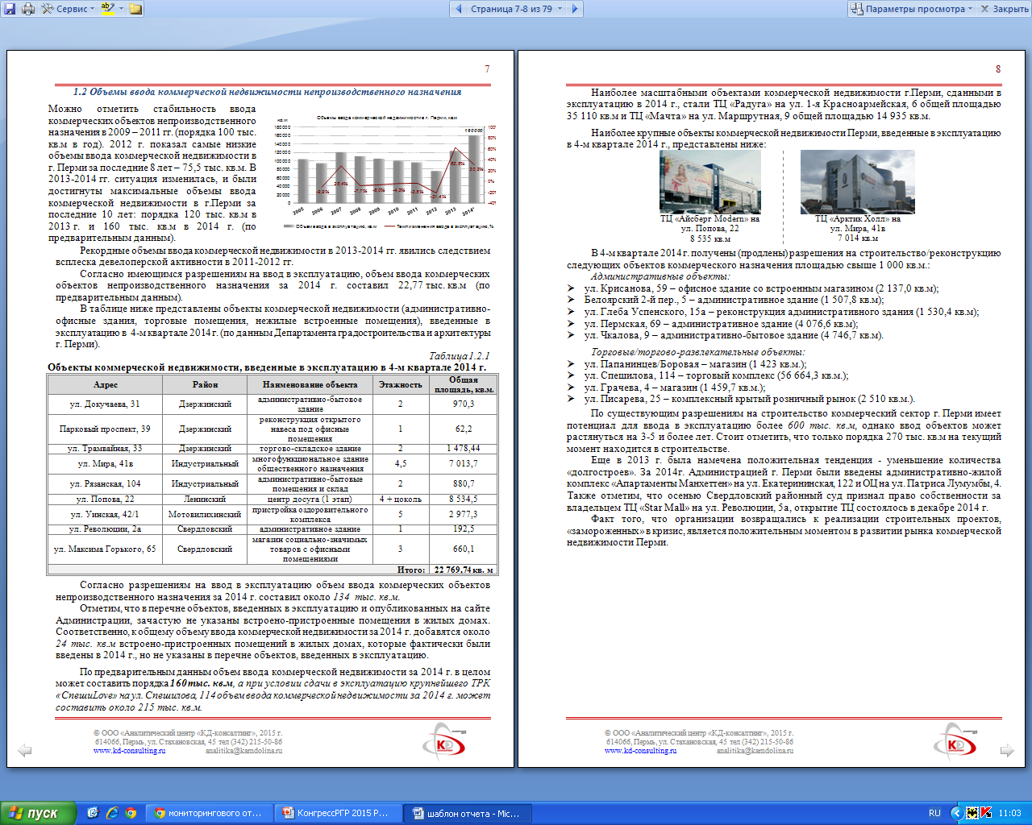
СОЗДАНИЕ АНАЛИТИЧЕСКИХ ПРОДУКТОВ
ШАБЛОН ОТЧЕТА ПО МОНИТОРИНГУ РЫНКА

Slide 11
СОЗДАНИЕ АНАЛИТИЧЕСКИХ ПРОДУКТОВ
ШАБЛОН ОТЧЕТА ПО МОНИТОРИНГУ РЫНКА

Slide 12
СОЗДАНИЕ АНАЛИТИЧЕСКИХ ПРОДУКТОВ
ШАБЛОН ОТЧЕТА ПО МОНИТОРИНГУ РЫНКА

Slide 13
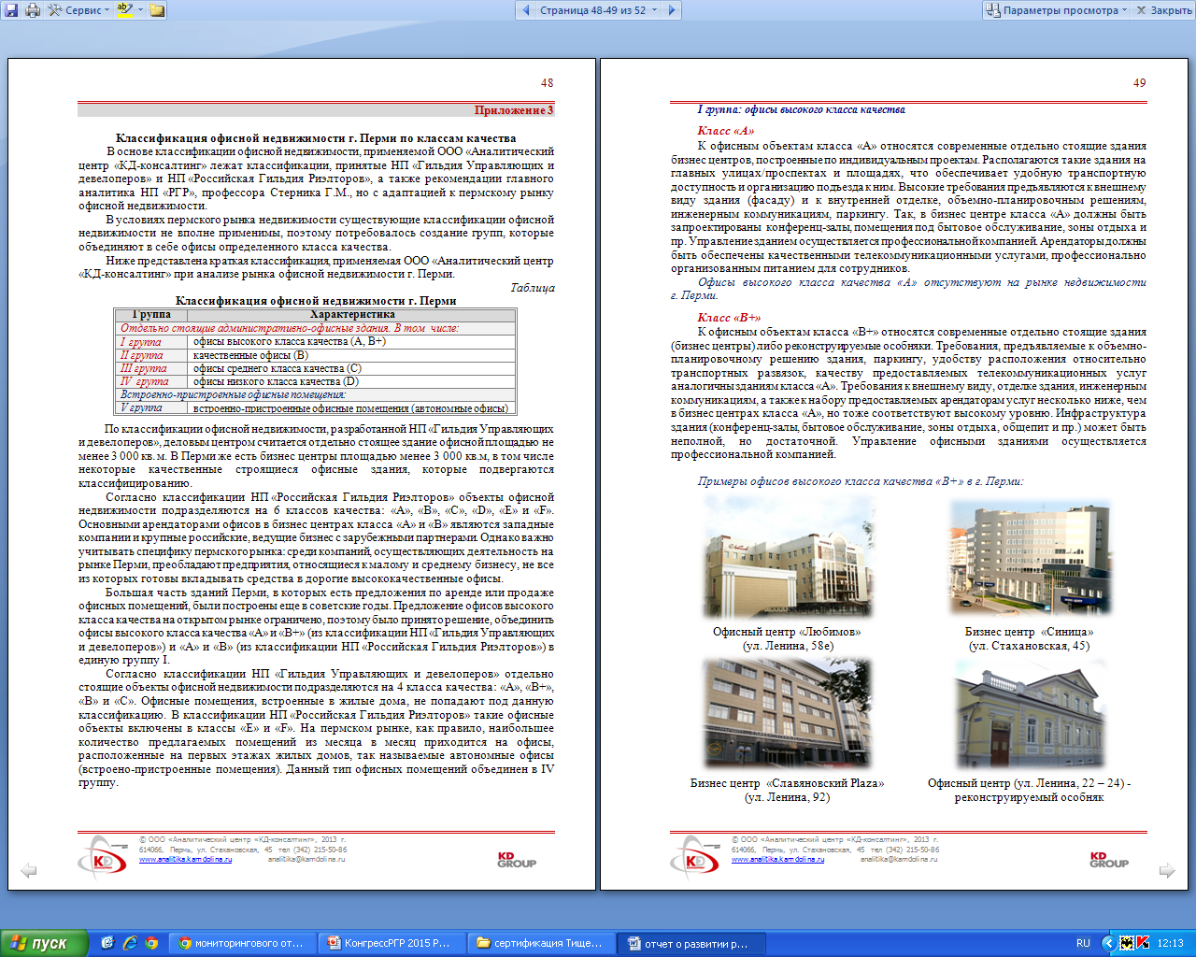
СОЗДАНИЕ АНАЛИТИЧЕСКИХ ПРОДУКТОВ
ШАБЛОН ОТЧЕТА ПО МОНИТОРИНГУ РЫНКА

Slide 14
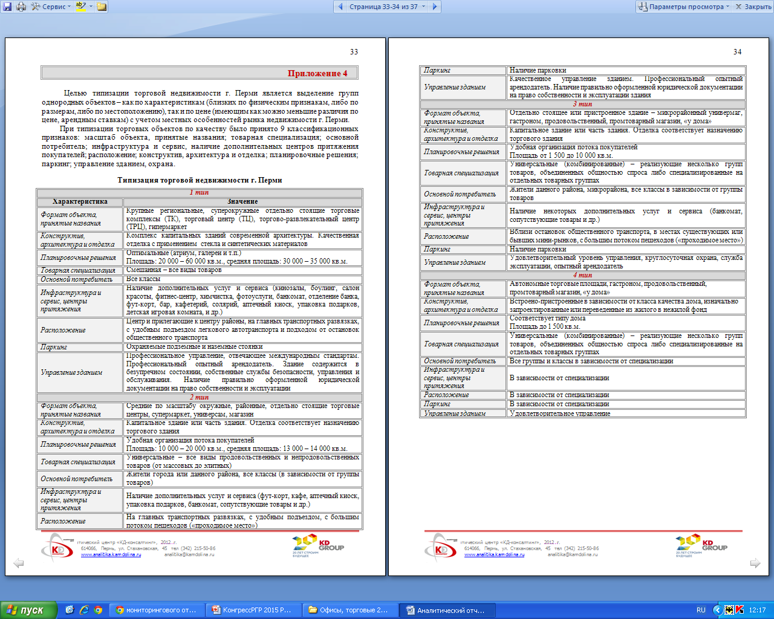
СОЗДАНИЕ АНАЛИТИЧЕСКИХ ПРОДУКТОВ
ШАБЛОН ОТЧЕТА ПО МОНИТОРИНГУ РЫНКА

Slide 15
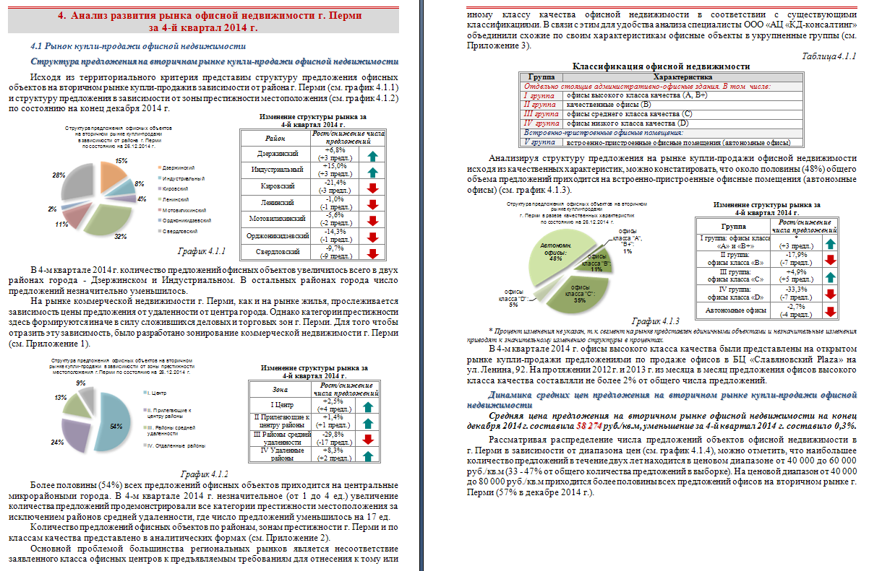
СОЗДАНИЕ АНАЛИТИЧЕСКИХ ПРОДУКТОВ
ШАБЛОН ОТЧЕТА ПО МОНИТОРИНГУ РЫНКА

Slide 16
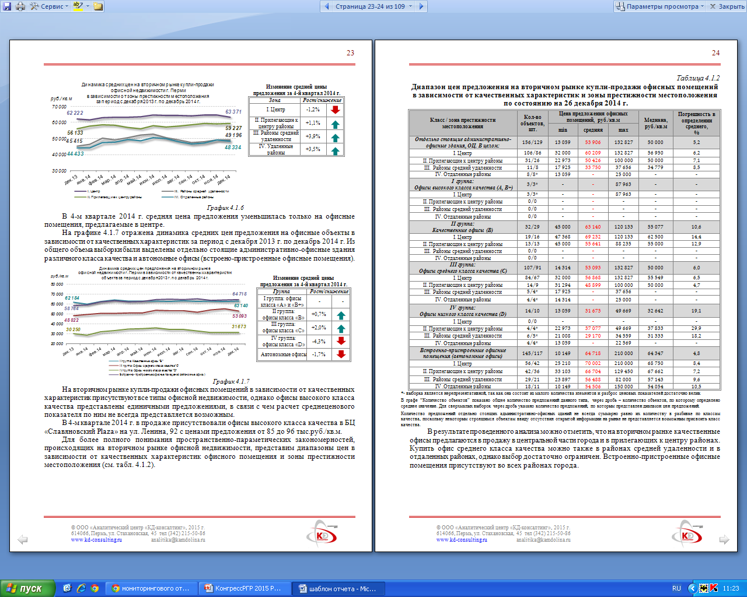
СОЗДАНИЕ АНАЛИТИЧЕСКИХ ПРОДУКТОВ
ШАБЛОН ОТЧЕТА ПО МОНИТОРИНГУ РЫНКА

Slide 17
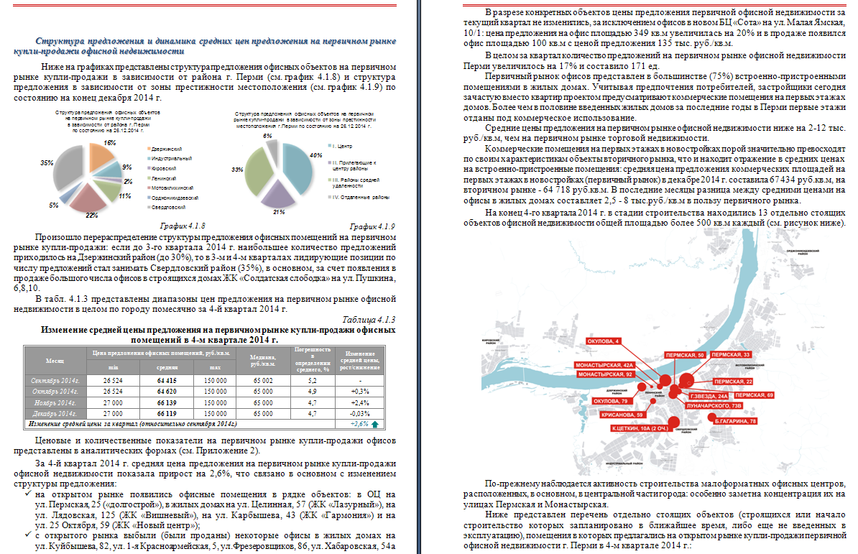
СОЗДАНИЕ АНАЛИТИЧЕСКИХ ПРОДУКТОВ
ШАБЛОН ОТЧЕТА ПО МОНИТОРИНГУ РЫНКА

Slide 18
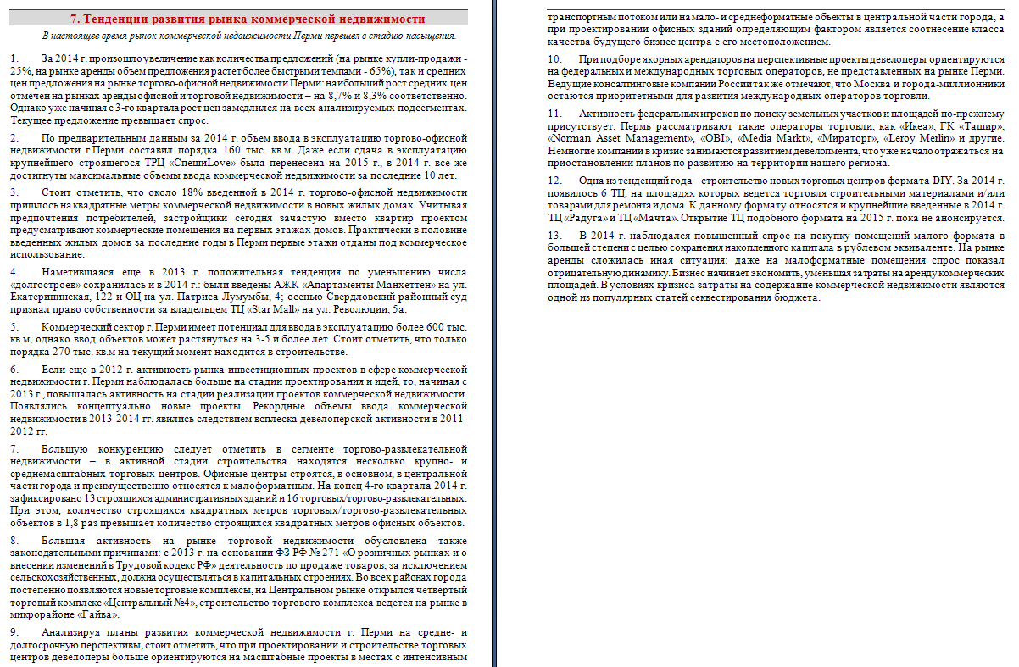
СОЗДАНИЕ АНАЛИТИЧЕСКИХ ПРОДУКТОВ
ШАБЛОН ОТЧЕТА ПО МОНИТОРИНГУ РЫНКА

Slide 19
АНАЛИТИЧЕСКИЕ ПРОДУКТЫ И ИХ ПОТРЕБИТЕЛИ
ПРИМЕРЫ РЕЗУЛЬТАТОВ РАБОТЫ АНАЛИТИКА (ПРОДУКТЫ) | ОСНОВНЫЕ ПОТРЕБИТЕЛИ
аналитические справки о средних ценах и арендных ставках предложения и их изменении; аналитические отчеты о развитии рынков недвижимости; коэффициенты уровня развития рынков недвижимости различных муниципальных образований; | Оценщики Банки Гос. органы
аналитические и исследовательские отчеты, сводки, справки; прогнозы развития рынка; анализ конкурентной среды; - заключения по аудиту строительных проектов; разработка концепций строительных проектов; справки об изменении цен на строительные материалы; | Риэлторы Инвесторы Застройщики Руководители компаний Управляющие недвижимостью Проектировщики
комментарии, статьи, заметки, интервью; участие в специализированных мероприятиях. | Население Профессиональные участники рынка

Slide 20
СПАСИБО ЗА ВНИМАНИЕ!
ООО «АНАЛИТИЧЕСКИЙ ЦЕНТР «КД-КОНСАЛТИНГ»
614 066
г.ПЕРМЬ
ул.СТАХАНОВСКАЯ, 45
ТЕЛ: +7(342)215-50-86
ANALITIKA@KAMDOLINA.RU
https://www.facebook.com/groups/kd.analitika

